Slide 1
Length
1 주-2/2

Slide 2
길이
Meter : measurer에서 유래
크기의 확장
Macro
Universe
micro
Logarithm
원자
천문

Slide 3
Logarithm

Slide 4
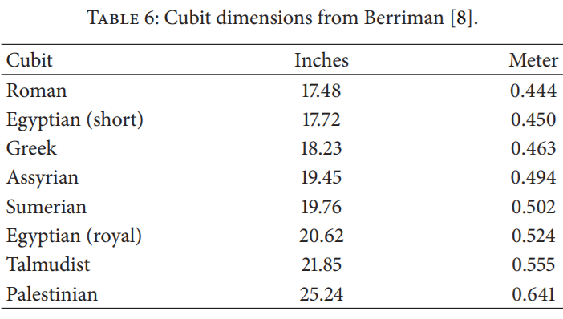
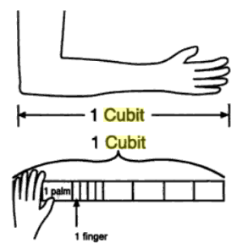
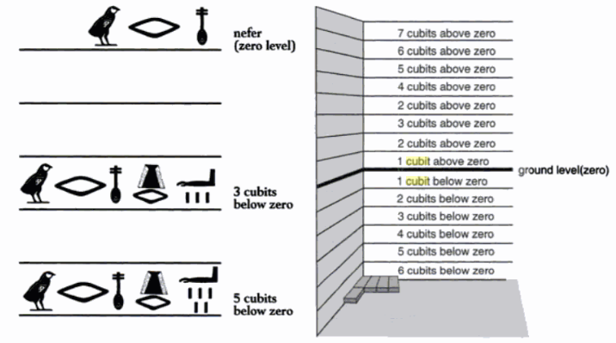
길이의 단위
남자의 신체 일부가 측정 기준
“man is the measure of all things” : Protagoras
Cubit
Foot
Onyx (nail) : 생소; medical term
Inch : thumb-joint breath
Cubit
고대 근동의 기본 길이
팔꿈치에서 가운데 손가락 끝까지의 길이

Slide 5
고대 문명의 다른 길이

Slide 6
근동의 길이 단위
리(里)
한국, 중국, 일본 등 동아시아에서 사용하는 길이의 단위
360 보(步)에 해당
최근 중국 : 1리=500 m
우리나라 : 1리=0.4 km
일본 : 1리 = 3.9 km
자(척(尺)이라고도 함)
손을 폈을 때의 엄지 손가락 끝에서 가운뎃손가락 끝까지의 길이
30.303 cm (1963년 개량법이 개정된 이후 공식적인 계산단위로 사용하지 않음)
10치
치
3.0303 cm

Slide 7
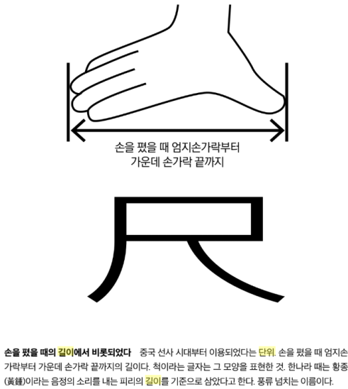
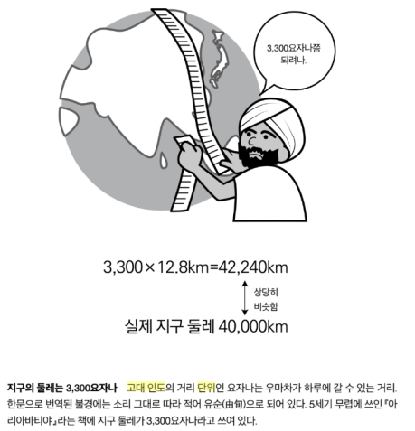
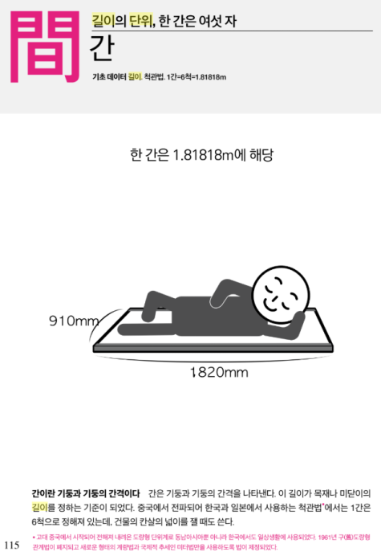
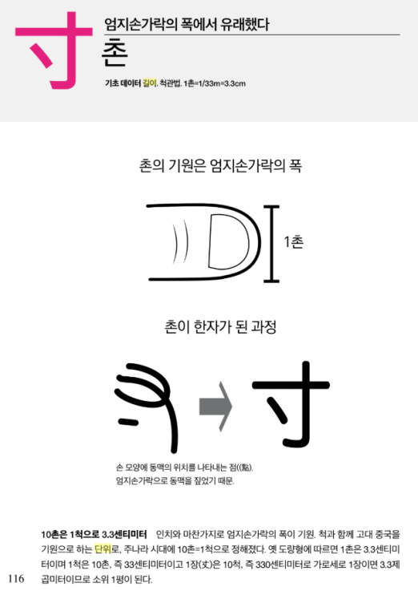
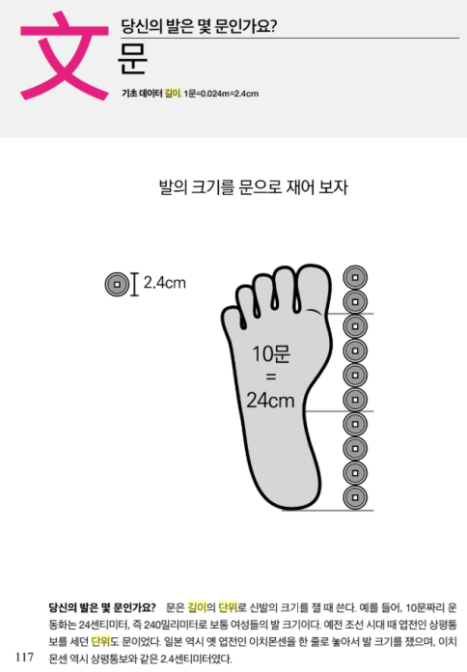
책인데 “아는 척에 딱 좋은 단위, 원소 수식”을 보면 단위에 대하여 인용할 것 많음

Slide 8
길이의 단위 : m
진공 속에서 빛이 1/299,792,458 초 동안 이동한 거리 = 1 m

Slide 9
영어권
Mile, feet, inch, …

Slide 10
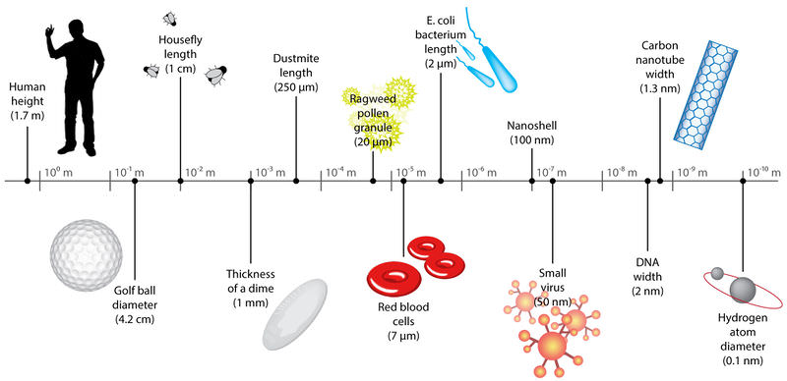
Units of measurement
https://www.ck12.org/section/units-of-measurement/

Slide 11
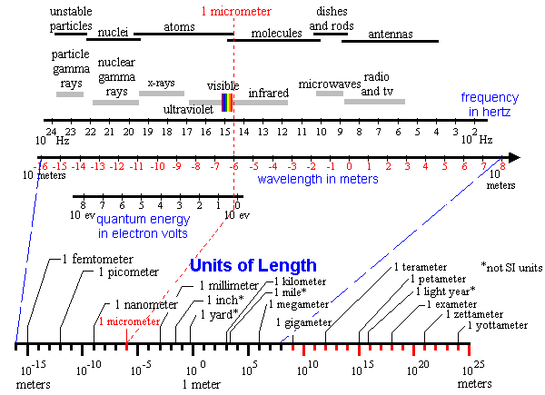
Logarithmic scales
https://users.astro.ufl.edu/~guzman/ast1002/class_notes/Prologue/Prologue/powers_of_ten/www.wordwizz.com/BrysonPgNew/scales.htm

Slide 12
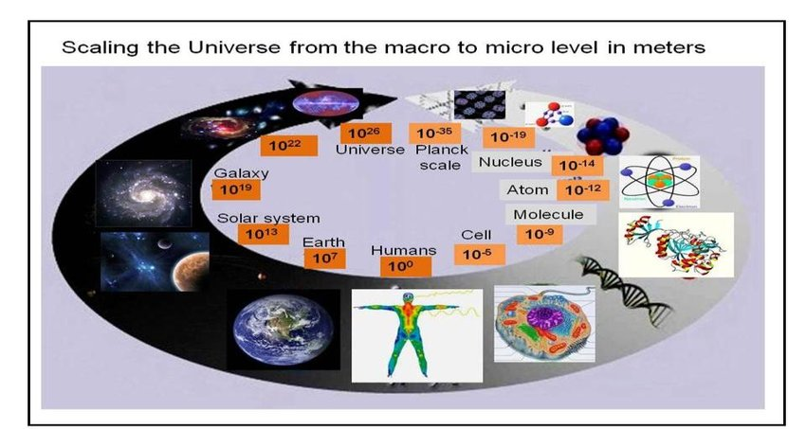
Scaling the Universe from the macro to micro level in meters
https://www.researchgate.net/figure/The-dimensions-of-the-Universe-from-extremely-small-right-part-to-unthinkable-large_fig6_275017642

Slide 13
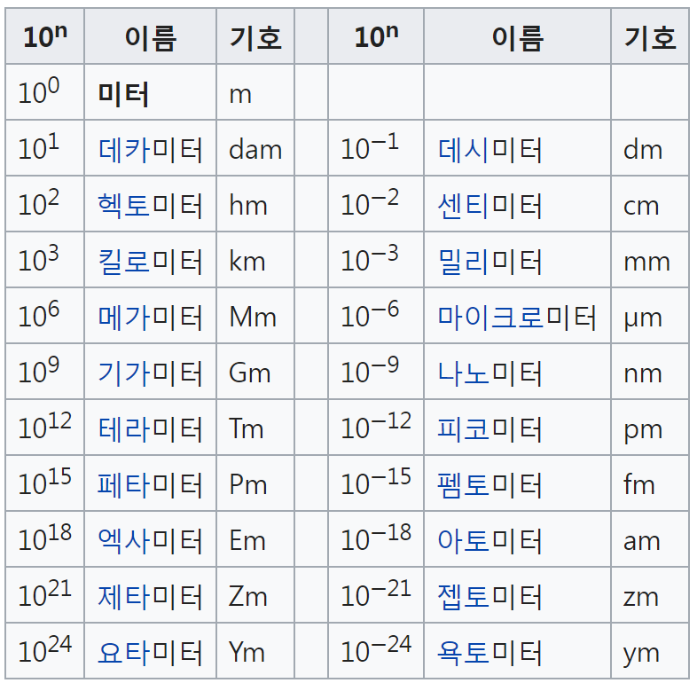
접두어

